Slide 1
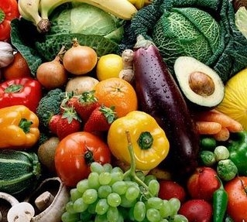
Սննդամթերքի անվտանգության ապահովման իրավական հիմքերը
ՄարտիրոսյանՌոզա
rozamartirosyan9@gmail.com
Սննդամթերքի անվտանգության իրավական կարգավորումը:
ԳՄՕ-ներ պարունակող սննդամթերքի անվտանգության ապահովման իրավական հիքերը:

Slide 2
Սննդամթերքի անվտանգության ապահովման պետական քաղաքականության հիմնական ասկբունքներն ու խնդիրները
ա) սննդամթերքի անվտանգության ապահովման ոլորտի իրավական ակտերի կատարման ապահովումը և մարդու կյանքի, առողջության պահպանման նպատակով անվտանգ սննդամթերքի օգտագործման և սպառողների իրավունքների պաշտպանության գերակայությունը
բ) սննդի շղթայի բոլոր փուլերում կատարվող գործառնությունների ժամանակ մարդու կյանքի, առողջության և շրջակա միջավայրի անվտանգության երաշխիքների ապահովումը.
գ) սննդամթերքի անվտանգության ապահովման նպատակով միջազգային և տարածաշրջանային համապատասխան կազմակերպությունների հետ համագործակցության ապահովումը և տեղեկատվության փոխանակումը.
դ) Հայաստանի Հանրապետությունում սննդամթերքի անվտանգության միջազգային չափանիշների ու պահանջների ներդրման ապահովումը:

Slide 3
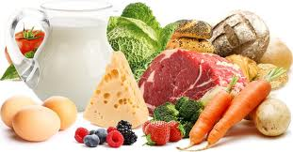
Սննդամթերք է համարվում
Ցանկացած պարենային հումք և արտադրանք, որոնք նախատեսված են մարդու սննդում օգտագործելու համար՝ վերամշակված, մասնակի վերամշակված կամ չվերամշակված տեսքով, ներառյալ` խմիչքները, մաստակը և ջուրը, որն ավելացվում է սննդամթերքին վերջինիս պատրաստման, մշակման կամ վերամշակման ժամանակ:

Slide 4
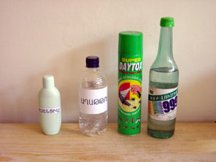
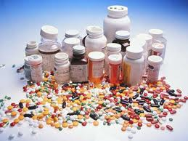
Սննդամթերք չեն համարվում
անասնակերերը,
կենդանիները, եթե դրանք չեն նախատեսվել շուկա հանելու` մարդու կողմից սննդի մեջ կիրառելու համար,
բուսաբուծության արտադրանքը՝ մինչև բերքահավաք,
դեղամիջոցները,
կոսմետիկ միջոցները,
ծխախոտը և ծխախոտային արտադրանքները,
թմրադեղերը և հոգեմետ նյութերը,
մնացորդային նյութերը և աղտոտիչները:

Slide 5
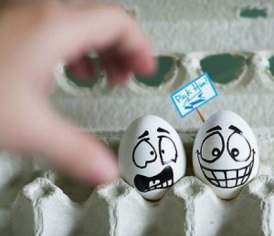
Կեղծված սննդամթերք
որի բաղադրությունը փոփոխվել է առանց մակնշման համապատասխան փոփոխության,
- որի մակնշումը փոփոխվել է առանց բաղադրության համապատասխան փոփոխության,
- որին ավելացվել են այլ նյութեր կամ վերամշակվել է այլ նյութերի ներառմամբ, սննդամթերքի անհամապատասխանությունը սահմանված պահանջներին թաքցնելու նպատակով,
- որի պիտակի վրա առկա է ոչ ճիշտ նշում` սննդամթերքի հատուկ նշանակության մասին,
- որի ներկայացման կամ առաջարկման համար օգտագործվում է մեկ այլ կազմակերպության անվանումը, առևտրային նշանը կամ ֆիրմային անվանումը` առանց այդ կազմակերպությունից պատշաճ կերպով թույտվություն ձեռք բերելու:

Slide 6
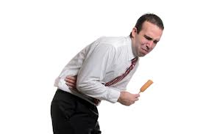
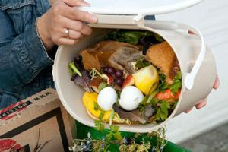
Այն սննդամթերքները, որոնք պիտանի չեն մարդու կողմից սպառման համար և ըստ իր նշանակության պահվելու, պատրաստվելու, օգտագործվելու, մատուցվելու և սպառվելու դեպքում վնասակար է մարդու կյանքինև առողջության համար դրանք համարվում են վտանգավոր սննդամթերքներ:
Իսկ սննդամթերքի բաղադրության մեջ չմտնող քիմիական, կենսաբանական, հանքային կամ օրգանական ծագման ցանկացած նյութ և (կամ) տարր, որը սննդամթերքի հետ կապված գործառնությունների ընթացքում կամ շրջակա միջավայրի աղտոտման հետևանքով հայտնվել է սննդամթերքում կամ սննդային ու կենսաբանական ակտիվ հավելումներում և կարող է վնաս պատճառել մարդու կյանքին և առողջությանը անվանվում են աղտոտիչներ

Slide 7
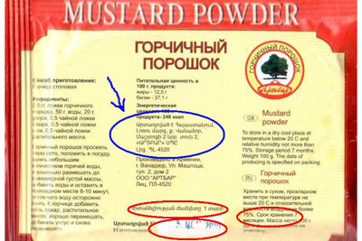
Մակնշումը հայերենով պետք է ներառի`
անվանումը, զտաքաշը կամ ծավալը.
սննդամթերքի հիմնական բաղադրիչների ցանկը.
սննդամթերքի մեջ օգտագործված սննդային ու կենսաբանական ակտիվ հավելումների ցանկը (եթե այդպիսիք կան).
արտադրության տարեթիվը, ամիսը, օրը, պահման պայմանները, առանձնակի ցուցումներ պահման մասին (եթե այդպիսիք կան) և պիտանիության ժամկետը:
Մասնավորապես պիտանիության ժամկետը կարող է չմակնշվել հետևյալ արտադրատեսակների համար`
- մշակման չենթարկված թարմ պտուղ և բանջարեղեն, ներառյալ` կարտոֆիլ
- 10 և ավելի ծավ.% սպիրտ պարունակող ոգելից խմիչքներ,
- պինդ շաքարներ,
- քացախ
- կերակրի աղ

Slide 8
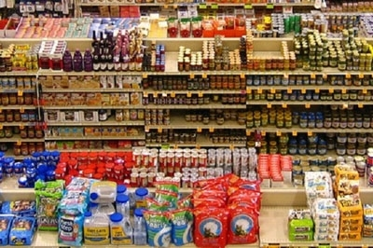
Արգելվում է վնասված փաթեթավորումով և մակնշումով սննդամթերքի, սննդամթերքի հետ շփվող նյութերի և սննդային ու կենսաբանական ակտիվ հավելումների իրացումը:
Արգելվում է Հայաստանի Հանրապետություն ներմուծել և(կամ) Հայաստանի Հանրապետությունում իրացնել կամ հանրային սննդի ծառայության ոլորտում օգտագործել սննդամթերք, սննդամթերքի հետ շփվող նյութեր և սննդային ու կենսաբանական ակտիվ հավելումներ, անկախ այն հանգամանքից, թե պիտանիության ժամկետի նշումը որ լեզվով է կատարված, որոնց`
պիտանիության ժամկետն անցած է.
ընդհանուր պիտանիության ժամկետի լրանալուն մնացել է 30 օրից պակաս, իսկ 120 օրից պակաս պիտանիության ժամկետ ունեցող արտադրանքի դեպքում` 1/4-ից պակաս ժամկետ.
փաթեթավորման կամ տարայի վրա պիտանիության ժամկետը բացակայում է կամ ընթեռնելի չէ.
ժամկետը կրկնակի մակնշված է, կամ արտադրողի կողմից նշված բնօրինակ պիտանիության ժամկետը ջնջված է, և նշված է պիտանիության նոր ժամկետ:
Արգելվում է հայերեն մակնշումը փակցնել արտադրողի կողմից նշված բնօրինակ պիտանիության ժամկետի վրա

Slide 9
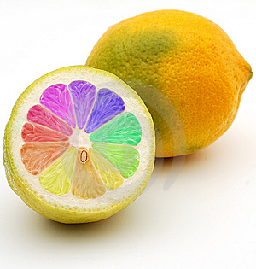
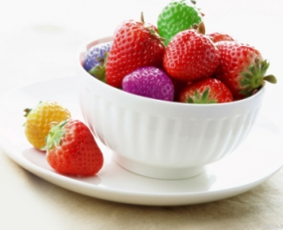
Սննդի անվտանգության մասին» ՀՀ օրենքի համաձայն գենետիկորեն ձևավորված մթերքները դասակարգում ենք հետևյալ 3 տեսակի՝
որակական այլ հատկանիշների ստացման նպատակով կենդանի օրգանիզմներում (կենդանիներ, բույսեր, միկրոօրգանիզմներ) օտար գենի ավելացմամբ կամ գեների համակցմամբ գենետիկական կառուցվածքի վերափոխման արդյունքում ստացված մթերքը,
կենդանի վերափոխված օրգանիզմների կենսագործունեության արդյունքում ստացված մթերքը,
սննդամթերքի բաղադրության մեջ գենետիկական կառուցվածքի վերափոխման արդյունքում ստացված մթերքի և (կամ) կենդանի վերափոխված օրգանիզմների կենսագործունեության արդյունքում ստացված մթերքի և (կամ) դրանց առանձին մասերի օգտագործումից ստացված մթերքը.

Slide 10
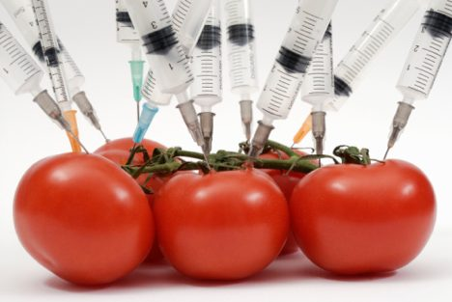
ԳՄՕ արտահանողները պետք է ներմուծող պետությանը տրամադրեն այն կարևոր տեղեկատվությունը ռիսկերի և ԳՄՕ-ի մասին և պետք է ստանան թույլտվություն ներմուծելու համար: -Ներմուծման լիցենզիա-
Եթե ԳՄՕ-ները, թույլատրված չեն Եվրոպական ընկերակցոևթյան կողմից, սակայն ներմուծող ընկերությունը համաձայն է նրանք կարող են ներվուծվել:

Slide 11
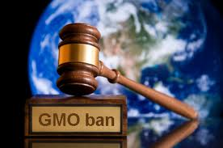
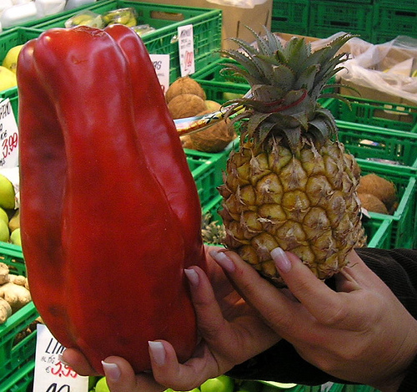
Սննդի անվտանգության մասին օրենքում հատուկ կետ է առկա, ըստ, որի ԳՄՕ-ներ պարունակող սննդամթերքը պետք է ունենա համապատասխան մակնիշում:
Գենետիկորեն վերափոխված բաղադրիչներ ունեցող/տրանսգրես/ ունեցող սննդամթերքի պարտադիր մակնիշում, եթե այն գերազանցում է 0.9 տոկոսը:

Slide 12
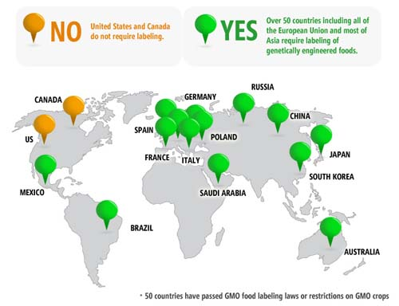

Slide 13
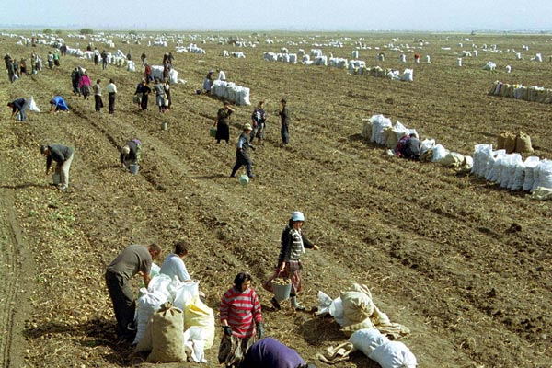
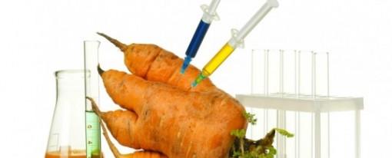
Ըստ որոշ տվյալների երկրագնդի բնակչության թիվը կհասնի 7 միլիարդի և մարդկանց սննդի ապահովման համար ավելի քան 60-70 միլիոն հողատարածք է տրամադրված գենետիկորեն մոդիֆիկացված մշակաբույսերին: Գենոմուտացված կարտոֆիլի, եգիպտացորենի և պոմիդորի ցանկատարածությունները, օրինակ ԱՄՆ-ում զբաղեցնում են 40 մլն հա տարածք, Արգենտինայում 15 հա, Կանադայում՝30 հազար հա:

Slide 14
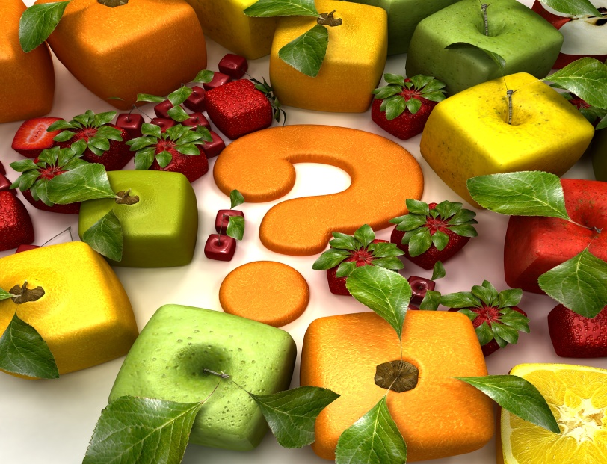
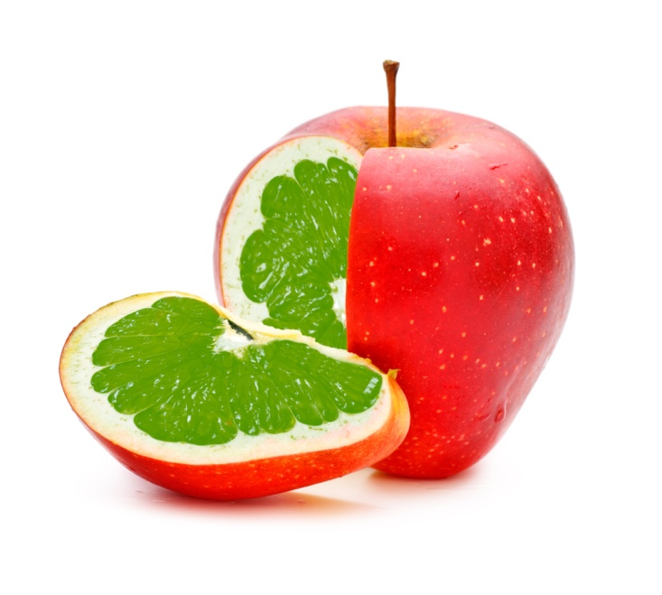
Այսօր բազմաթիվ երկրներ մերժում են ԳՄՕ-ների կիրառումը՝ համարելով, որ դրանք անընդունելի են շրջակա միջավայրի և կենսաբազմազանության անվտանգության առումով: Մեր երկիրը դրանց կիրառումն ընդունողների շարքում է, սակայն՝ վերահսկելու պայմանով:

Slide 15
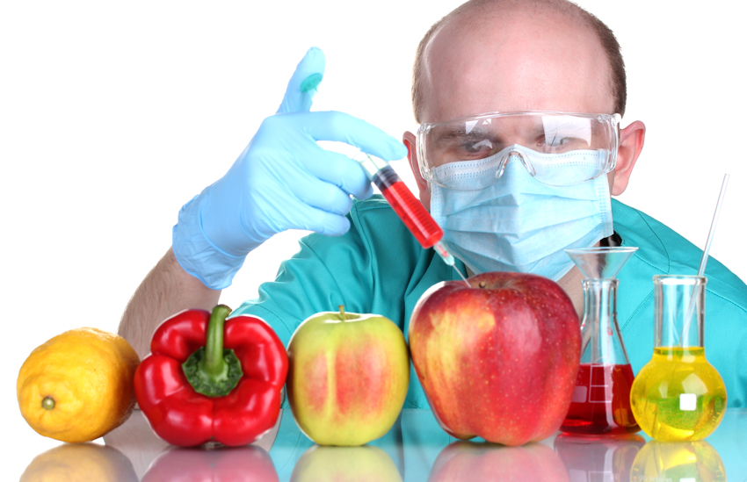
Մի շարք տեսաբանների կարծիքով չի բացառվում, որ նման օրգանիզմները խաչասերման միջոցով բույսերին վնաս պատճառեն և ստեղծեն տեսակներ, որոնք վտանգավոր կլինեն շրջակա միջավայրի համար: Այս ամենը կարգավորելու համար դեռևս 1993թ. ՄԱԿ-ը ընդունել է Կենսաբազմազանության կոնվենցիան, ավելի ուշ՝ նաև Կարթագենյան արձանագրությունը, որը 2004թ.ին վավերացրել է նաև Հայաստանը:

Slide 16
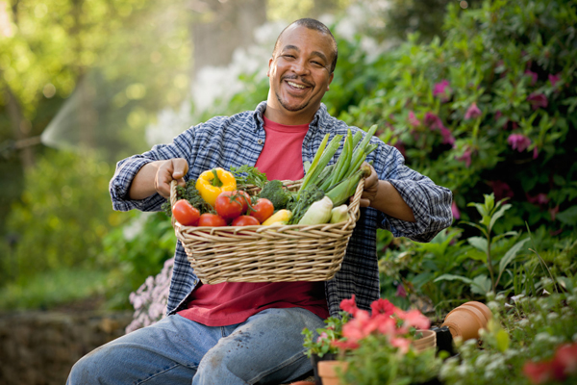
Շնորհակալություն ուշադրության համար

